Slide 1
Learn OpenGL

Slide 2
目录
CONTENTS
1
Blinn-Phong着色模型
3
高动态范围(HDR)
2
Gamma校正
4
泛光(Bloom)

Slide 3
1
Blinn-Phong着色模型

Slide 4
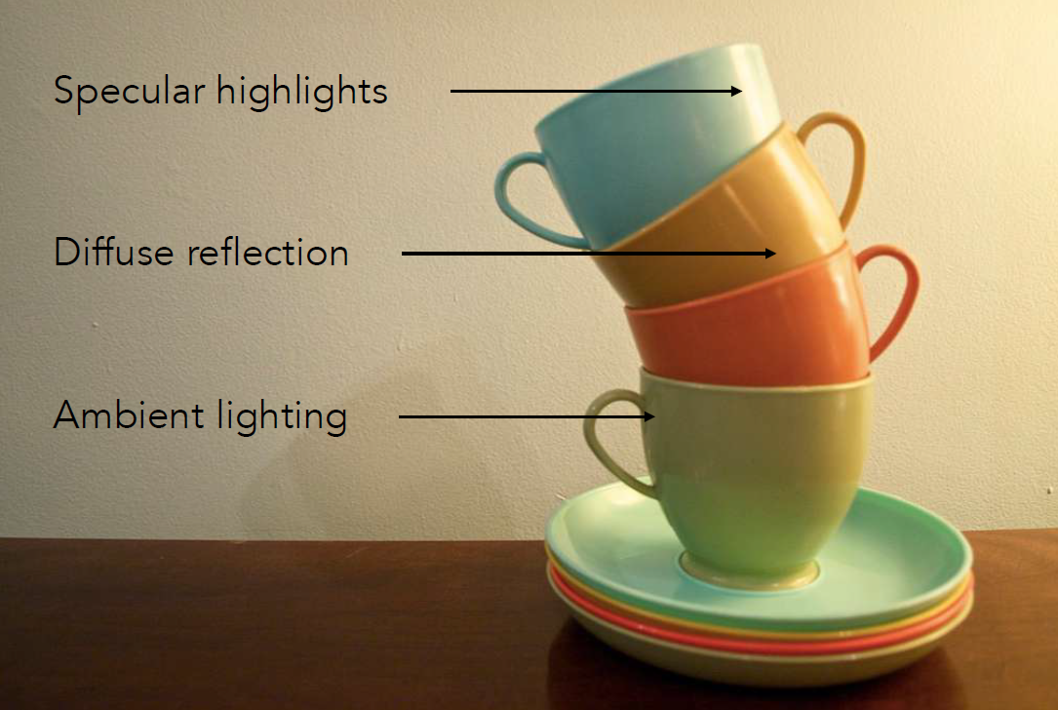
Blinn-Phong着色模型
Phong光照模型
环境光照(Ambient Lighting)：世界上通常也仍然有一些光亮(月亮、远处的光)，所以物体几乎永远不会是完全黑暗的。
漫反射光照(Diffuse Lighting)：模拟光源对物体的方向性影响(Directional Impact)。
镜面光照(Specular Lighting)：模拟有光泽物体上面出现的亮点。

Slide 5
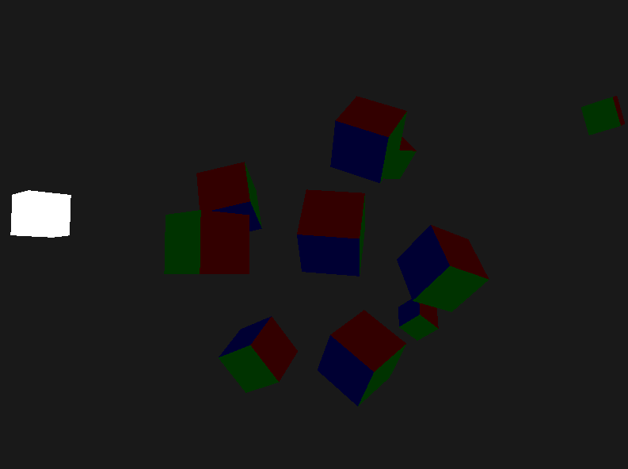
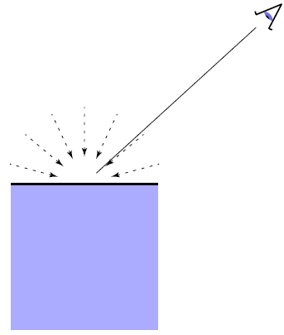
Blinn-Phong着色模型
环境光照(Ambient Lighting)
Ambient = ambientStrength * lightColor;

Slide 6
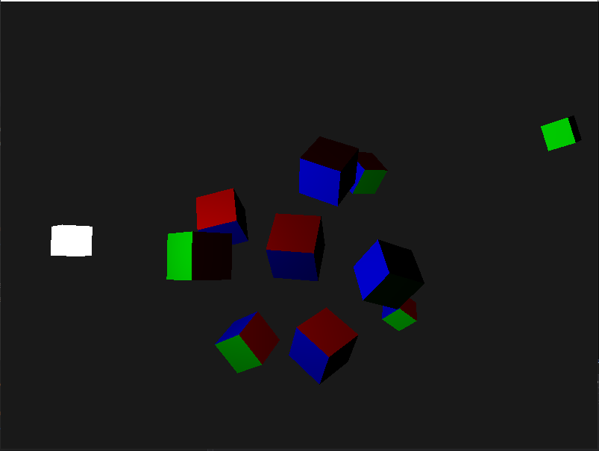
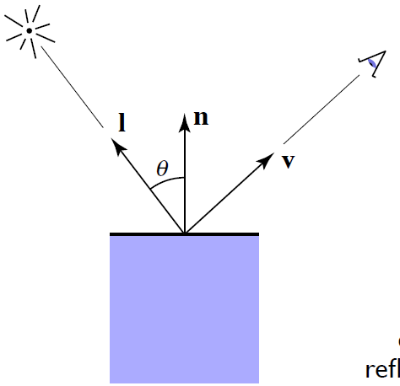
Blinn-Phong着色模型
漫反射光照(Diffuse Lighting)
Diffuse = diffuseLength * max(dot(norm,lightDir),0.0) * lightColor;

Slide 7
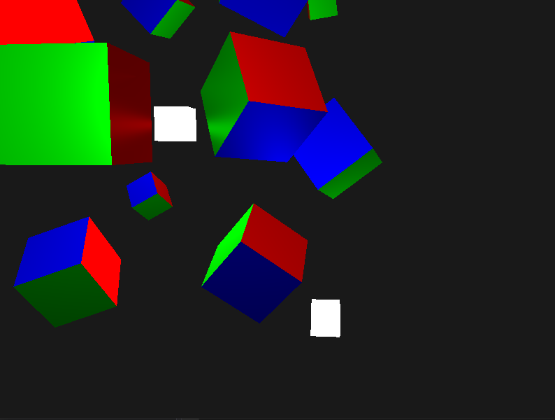
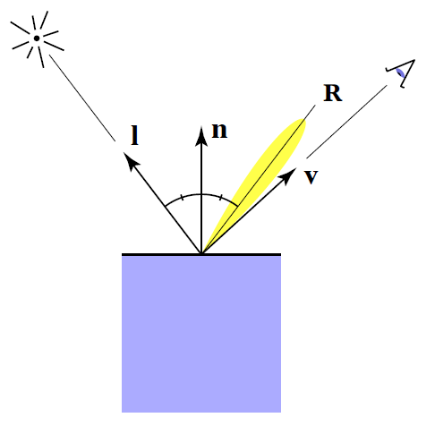
Blinn-Phong着色模型
镜面光照(Specular Lighting)
Specular = specularStrength * pow(max(dot(viewDir , reflectDir), 0.0) ,shininess) * lightColor;

Slide 8
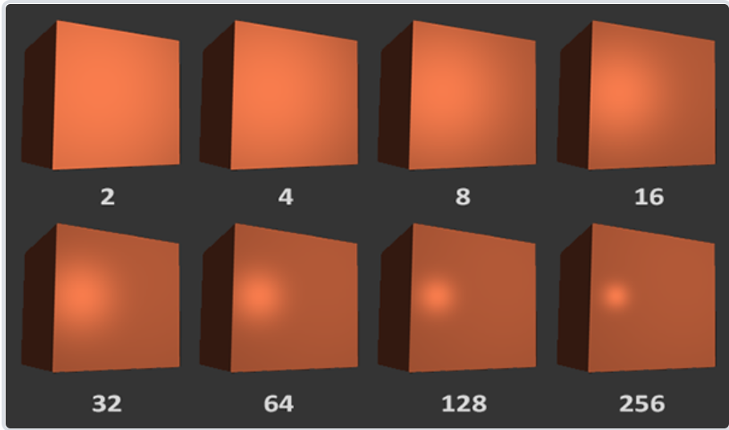
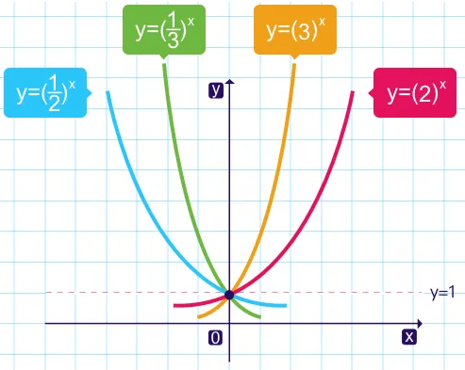
Blinn-Phong着色模型
镜面光照(Specular Lighting)
一个物体的反光度越高，反射光的能力越强，散射得越少，高光点就会越小。

Slide 9
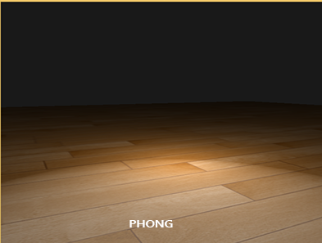
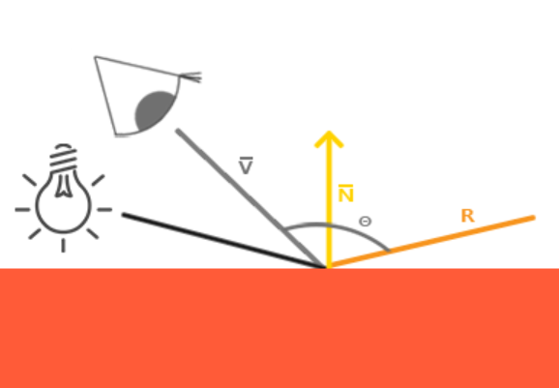
Blinn-Phong着色模型
Phong 着色模型
Specular = specularStrength * pow(max(dot(viewDir , reflectDir), 0.0) ,shininess) * lightColor;

Slide 10
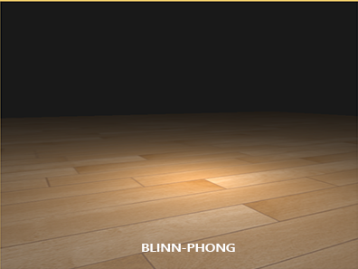
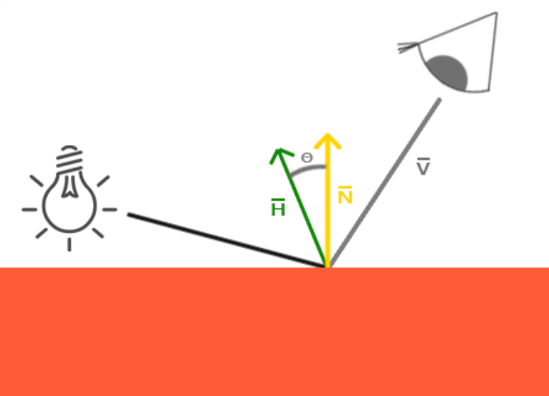
Blinn-Phong着色模型
Blinn-Phong 着色模型
Specular = specularStrength * pow(max(dot(normal , halfwayDir), 0.0) ,shininess) * lightColor;

Slide 11
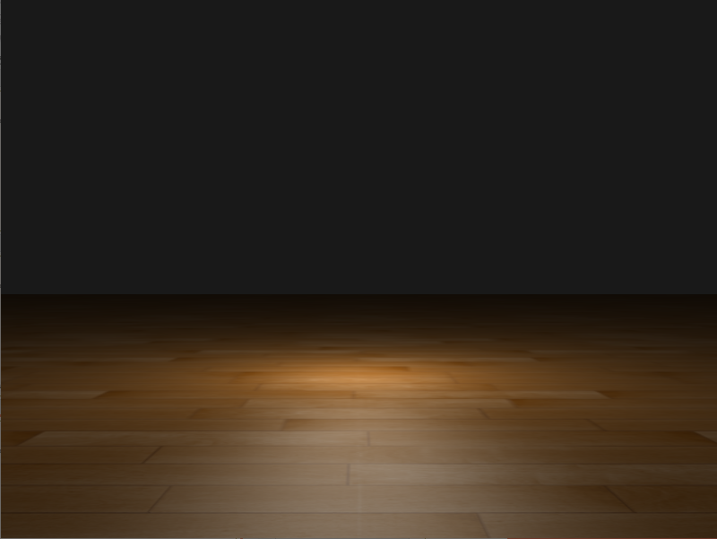
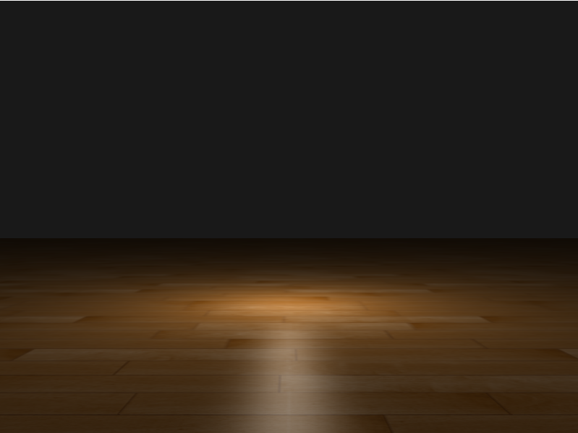
Blinn-Phong着色模型
Phong 着色模型
Blinn-Phong 着色模型

Slide 12
2
Gamma校正

Slide 13

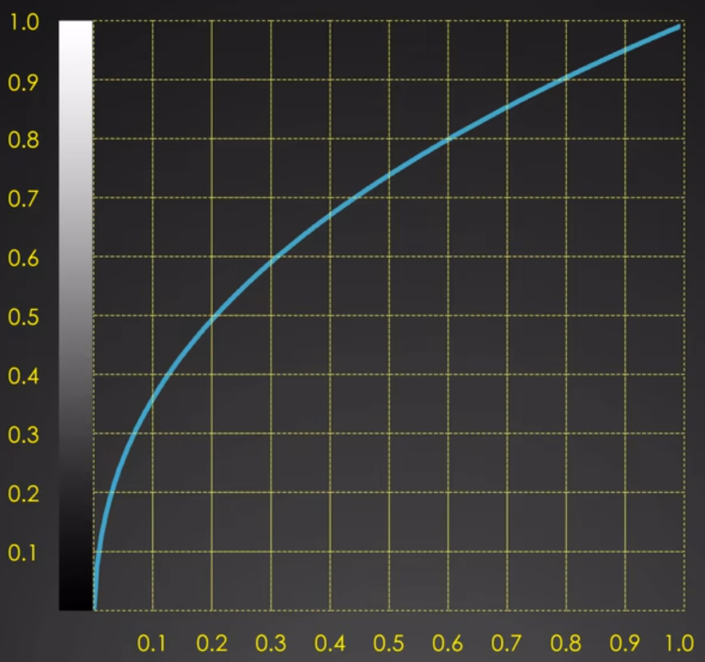

Gamma校正
人眼感知亮度
光强度

Slide 14
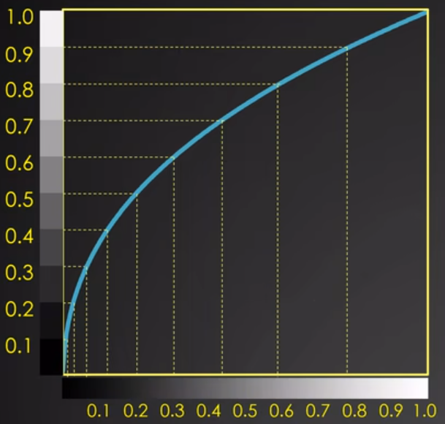
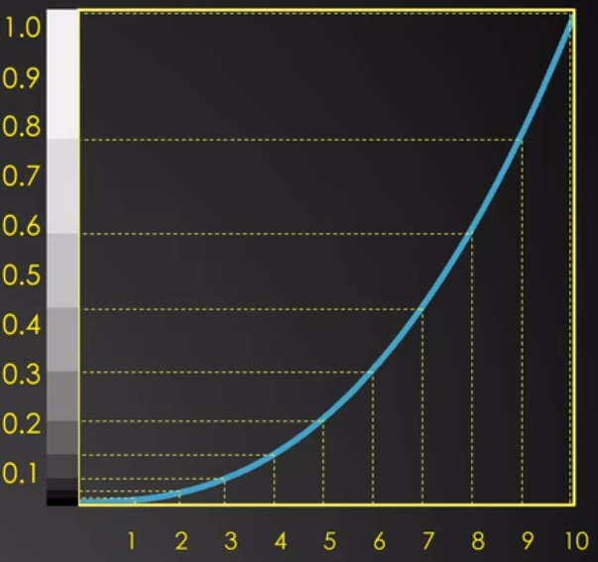
Gamma校正
输入端
显示端
人眼感知亮度
还原的光强度
光强度
灰度等级

Slide 15
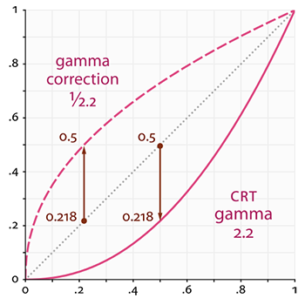

Gamma校正
Gamma校正是在最终的颜色输出上应用监视器Gamma的倒数，将最终的颜色将会变为线性。
输出值=输入值$^{\text{gamma}}$
点线代表线性颜色/亮度值
实线代表监视器显示的颜色
短划线代表应用Gamma校正的颜色

Slide 16
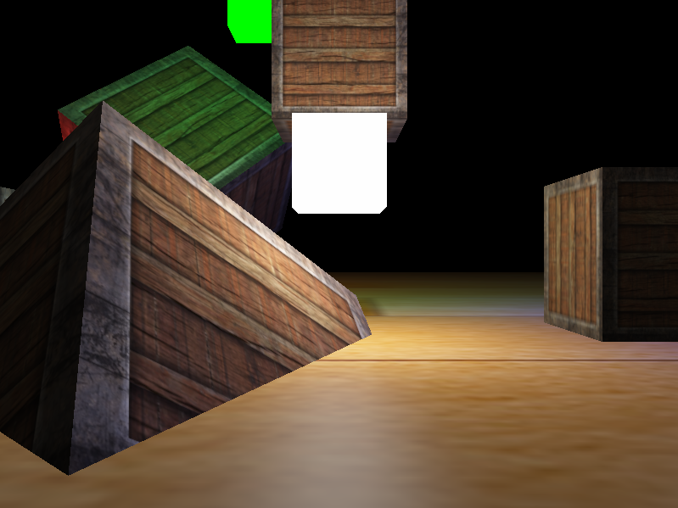
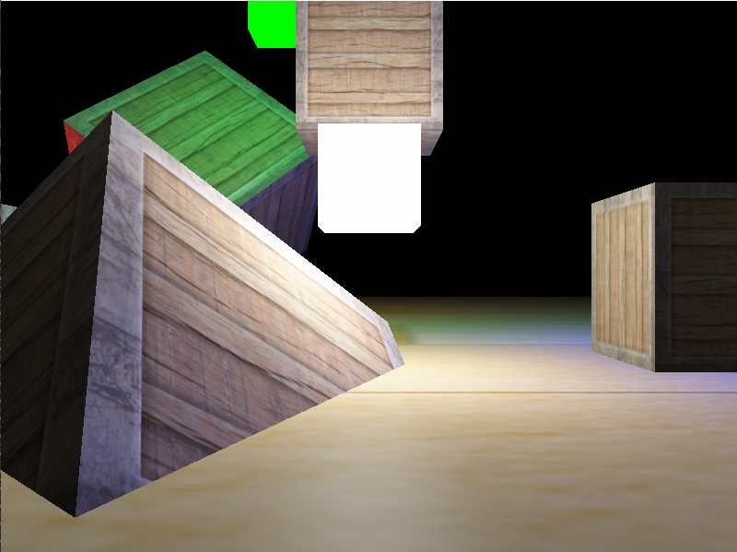
Gamma校正
SRGB纹理
在计算机上绘制、编辑或者绘制图片时，所选的颜色都是在sRGB空间中，即显示器应用了gamma颜色。
不应用gamma校正
应用gamma校正

Slide 17
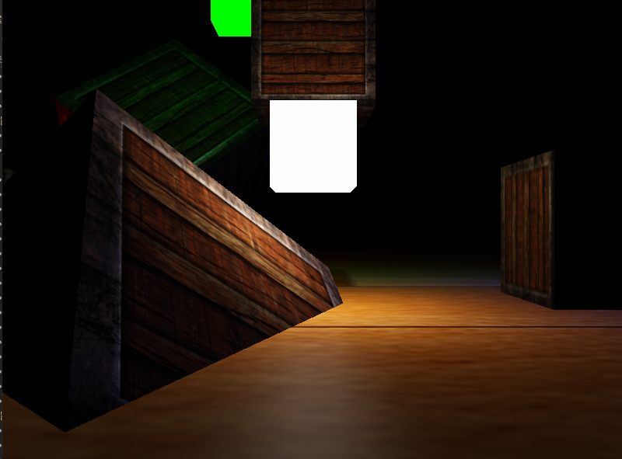
Gamma校正
SRGB纹理到线性空间
在计算机上绘制、编辑或者绘制图片时，所选的颜色都是在sRGB空间中，即显示器应用了gamma颜色。
运用gamma校正对纹理重校
float gamma = 2.2;
vec3 diffuseColor = pow(texture(diffuse, texCoords).rgb, vec3(gamma));
指定创建SRGB纹理
glTexImage2D(GL_TEXTURE_2D, 0, GL_SRGB, width, height, 0, GL_RGB, GL_UNSIGNED_BYTE, image);
不应用gamma校正

Slide 18
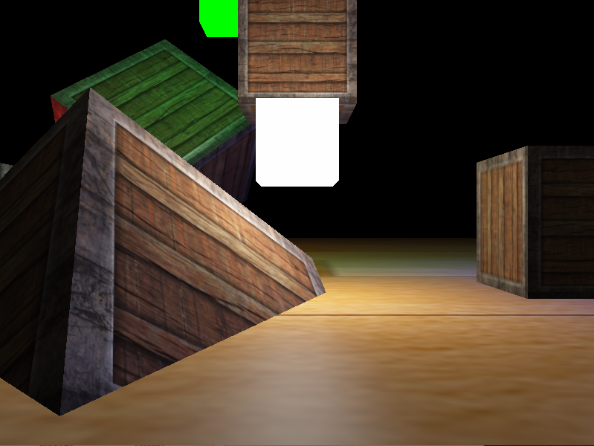
Gamma校正
SRGB纹理到线性空间
在计算机上绘制、编辑或者绘制图片时，所选的颜色都是在sRGB空间中，即显示器应用了gamma颜色。
运用gamma校正对纹理重校
float gamma = 2.2;
vec3 diffuseColor = pow(texture(diffuse, texCoords).rgb, vec3(gamma));
指定创建SRGB纹理
glTexImage2D(GL_TEXTURE_2D, 0, GL_SRGB, width, height, 0, GL_RGB, GL_UNSIGNED_BYTE, image);
应用gamma校正

Slide 19
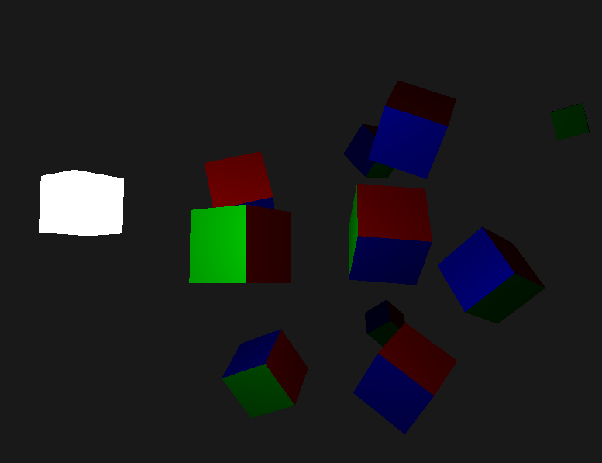
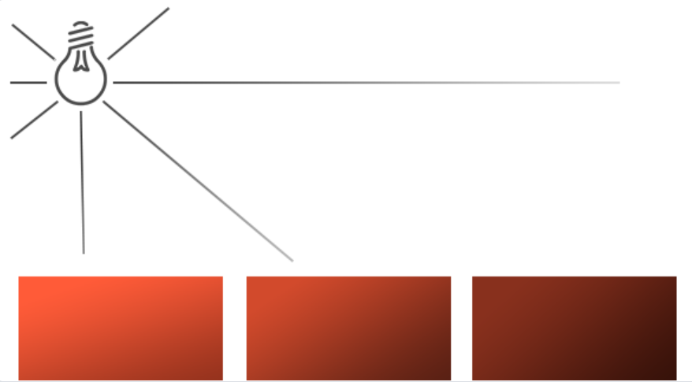
Gamma校正
点光源

Slide 20
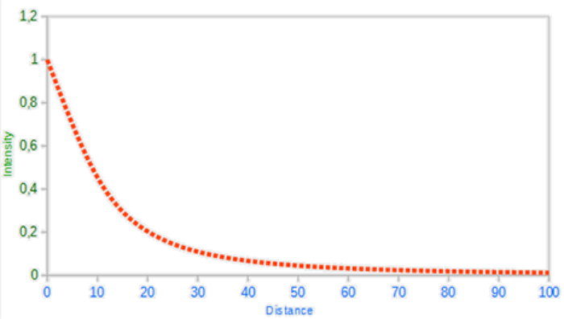
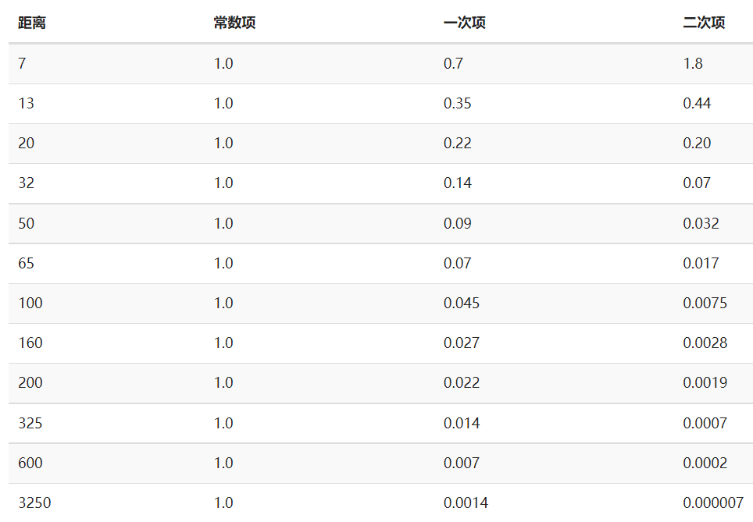
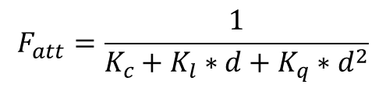
Gamma校正
衰减
随着光线传播距离的增长逐渐削减光的强度通常叫做衰减(Attenuation)
$$F_{att}=\frac{1}{K_{c}+K_{l}∗d+K_{q}∗d^{2}}$$

Slide 21
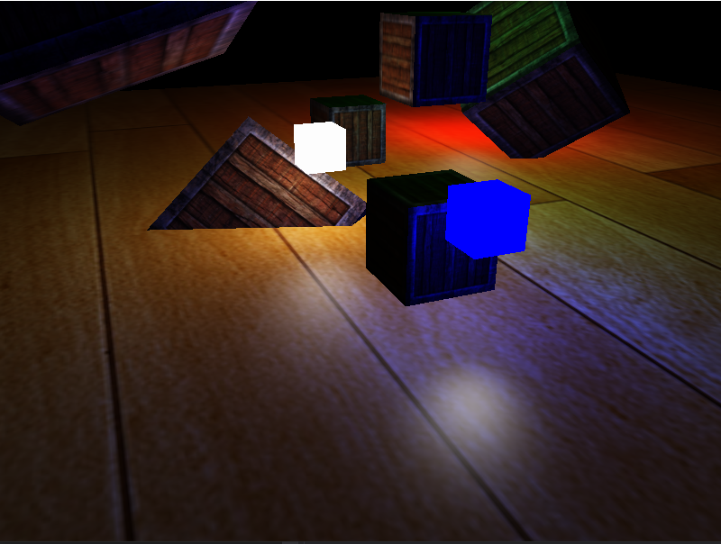
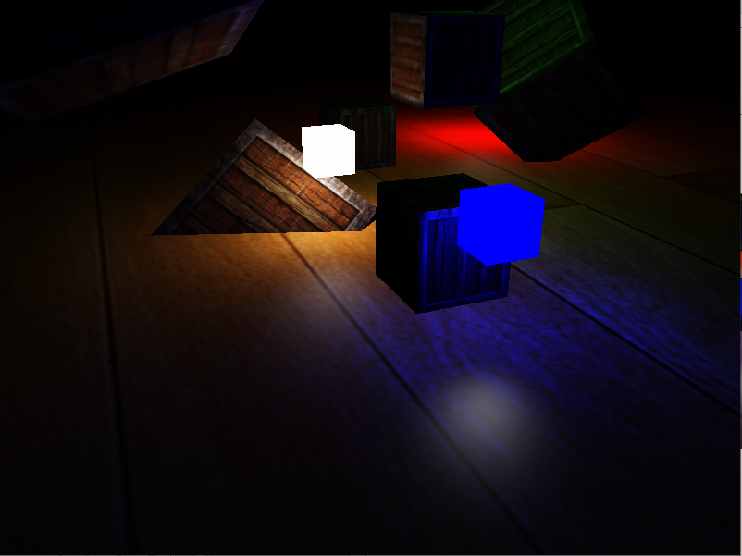
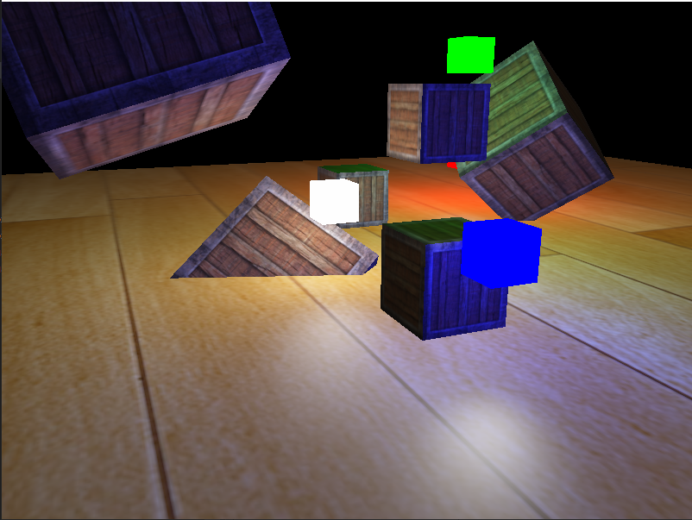
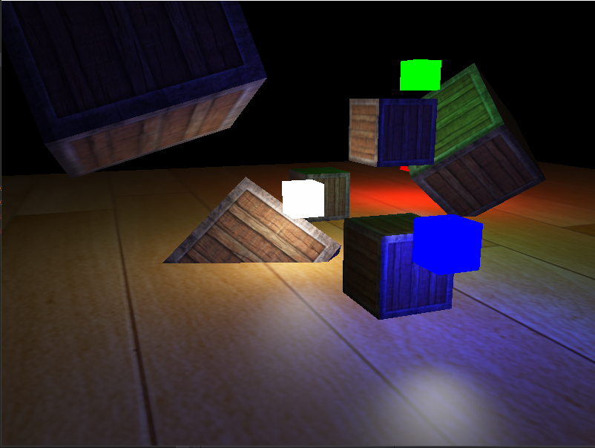
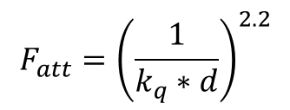
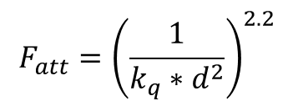
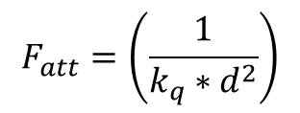
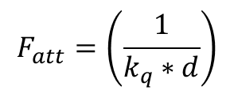
Gamma校正
衰减
$$F_{att}={\left(\frac{1}{k_{q}∗d}\right)}^{2.2}$$
$$F_{att}={\left(\frac{1}{k_{q}∗d^{2}}\right)}^{2.2}$$
无gamma校正 双曲线衰减
无gamma校正 二次函数衰减
$$F_{att}=\left(\frac{1}{k_{q}∗d}\right)$$
$$F_{att}=\left(\frac{1}{k_{q}∗d^{2}}\right)$$
gamma校正 双曲线衰减
gamma校正 二次函数衰减

Slide 22
3
高动态范围(HDR)

Slide 23
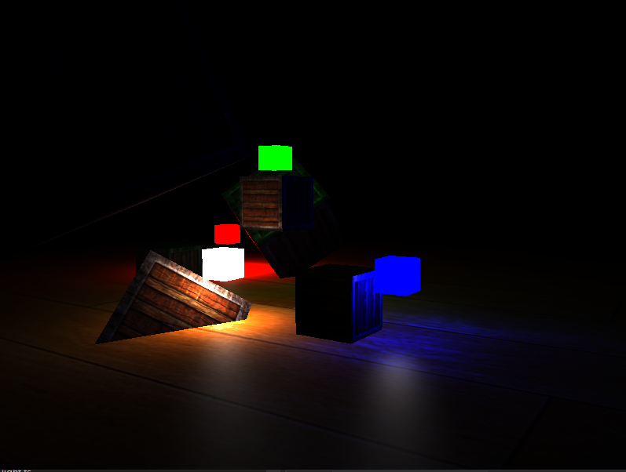
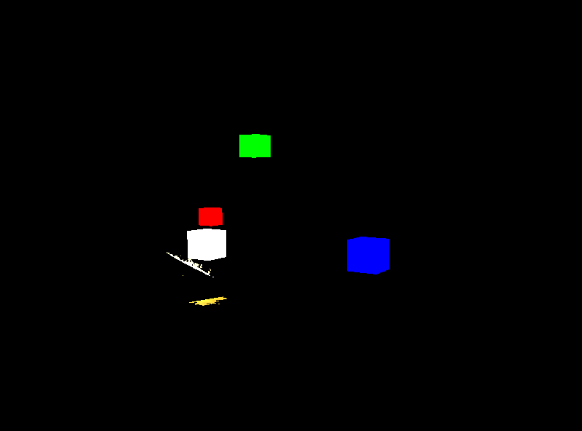
高动态范围(HDR)
LDR(Low Dynamic Range,低动态范围),显示器,默认帧缓冲(Framebuffer)中亮度和颜色的值被限制为0.0到1.0之间。但在光照方程中却没有这个限制。片段的颜色会超过1.0，因此需要有一个更大的颜色范围，也就是HDR(High Dynamic Range, 高动态范围)

Slide 24
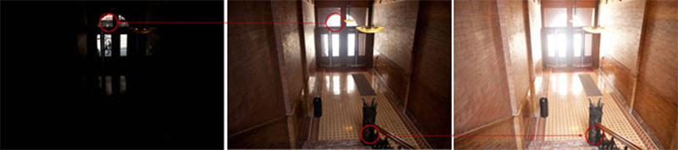
高动态范围(HDR)
LDR(Low Dynamic Range,低动态范围),显示器,默认帧缓冲(Framebuffer)中亮度和颜色的值被限制为0.0到1.0之间。但在光照方程中却没有这个限制。片段的颜色会超过1.0，因此需要有一个更大的颜色范围，也就是HDR(High Dynamic Range, 高动态范围)

Slide 25
高动态范围(HDR)
创建浮点帧缓冲
glGenFramebuffers(1, &m_uiHDRBuffer);
glBindFramebuffer(GL_FRAMEBUFFER, m_uiHDRBuffer);
glGenTextures(2, m_uiColorBuffers);
for (unsigned int i = 0; i < 2; i++)
{
glBindTexture(GL_TEXTURE_2D, m_uiColorBuffers[i]);
glTexImage2D(GL_TEXTURE_2D, 0, GL_RGBA16F, uiWidth, uiHeight, 0, GL_RGBA, GL_FLOAT, NULL);
glTexParameteri(GL_TEXTURE_2D, GL_TEXTURE_MIN_FILTER, GL_LINEAR);
glTexParameteri(GL_TEXTURE_2D, GL_TEXTURE_MAG_FILTER, GL_LINEAR);
glTexParameteri(GL_TEXTURE_2D, GL_TEXTURE_WRAP_S, GL_CLAMP_TO_EDGE);
glTexParameteri(GL_TEXTURE_2D, GL_TEXTURE_WRAP_T, GL_CLAMP_TO_EDGE);
glFramebufferTexture2D(GL_FRAMEBUFFER, GL_COLOR_ATTACHMENT0 + i, GL_TEXTURE_2D, m_uiColorBuffers[i], 0);
}
glGenRenderbuffers(1, &m_uiDepth);
glBindRenderbuffer(GL_RENDERBUFFER, m_uiDepth);
glRenderbufferStorage(GL_RENDERBUFFER, GL_DEPTH_COMPONENT, uiWidth, uiHeight);
glFramebufferRenderbuffer(GL_FRAMEBUFFER, GL_DEPTH_ATTACHMENT, GL_RENDERBUFFER, m_uiDepth);
unsigned int attachments[2] = { GL_COLOR_ATTACHMENT0,GL_COLOR_ATTACHMENT1 };
glDrawBuffers(2, attachments);
glBindFramebuffer(GL_FRAMEBUFFER, 0);

Slide 26
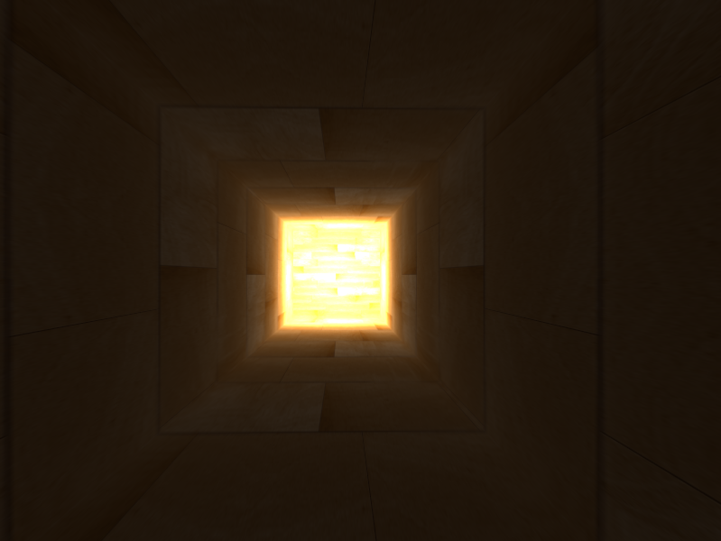
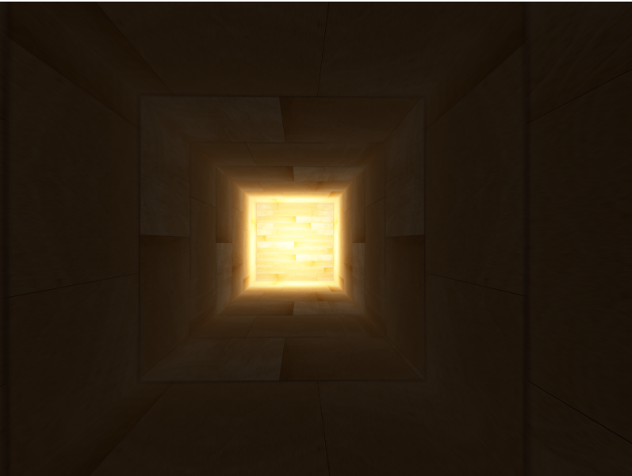
高动态范围(HDR)
色调映射
HDR渲染允许用更大范围的颜色值渲染从而获取大范围的黑暗与明亮的场景细节，但最后将所有HDR值转换成在[0.0, 1.0]范围的LDR(Low Dynamic Range,低动态范围)。转换HDR值到LDR值得过程叫做色调映射(Tone Mapping)，有很多的色调映射算法，致力在转换过程中保留尽可能多的HDR细节。
Reinhard色调映射
void main()
{
const float gamma = 2.2;
// Reinhard色调映射
vec3 hdrColor = texture(hdrBuffer, TexCoords).rgb;
// Gamma校正
vec3 mapped = hdrColor / (hdrColor + vec3(1.0));
mapped = pow(mapped, vec3(1.0 / gamma));
color = vec4(mapped, 1.0);
}

Slide 27
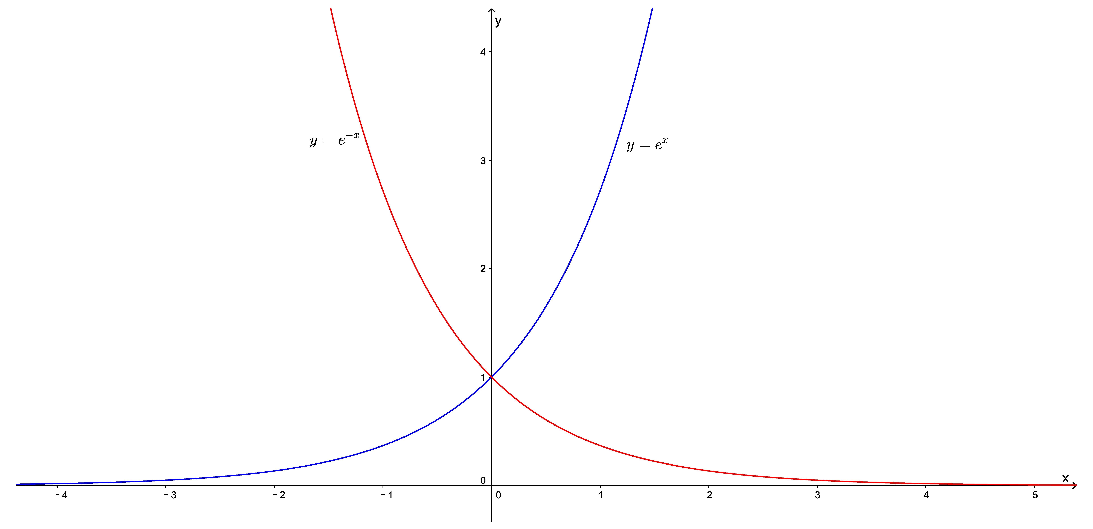
高动态范围(HDR)
色调映射
HDR渲染允许用更大范围的颜色值渲染从而获取大范围的黑暗与明亮的场景细节，但最后将所有HDR值转换成在[0.0, 1.0]范围的LDR(Low Dynamic Range,低动态范围)。转换HDR值到LDR值得过程叫做色调映射(Tone Mapping)，有很多的色调映射算法，致力在转换过程中保留尽可能多的HDR细节。
曝光色调映射算法
uniform float exposure;
void main()
{
const float gamma = 2.2;
vec3 hdrColor = texture(hdrBuffer, TexCoords).rgb;
// 曝光色调映射
vec3 mapped = vec3(1.0) - exp(-hdrColor * exposure);
// Gamma校正
mapped = pow(mapped, vec3(1.0 / gamma));
color = vec4(mapped, 1.0);
}

Slide 28
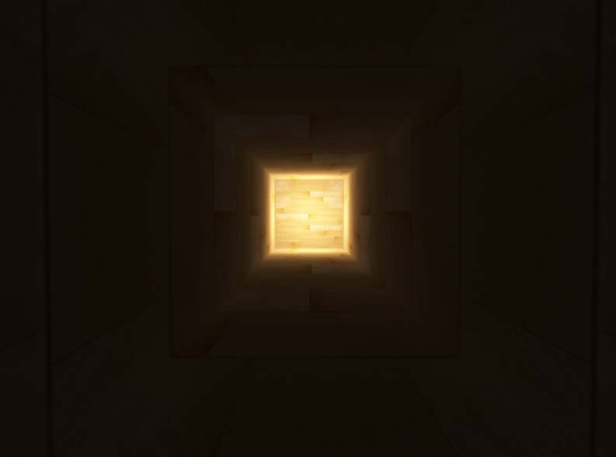
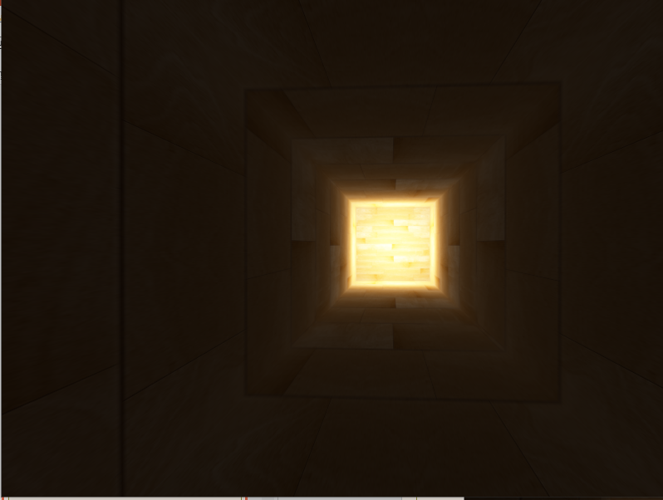
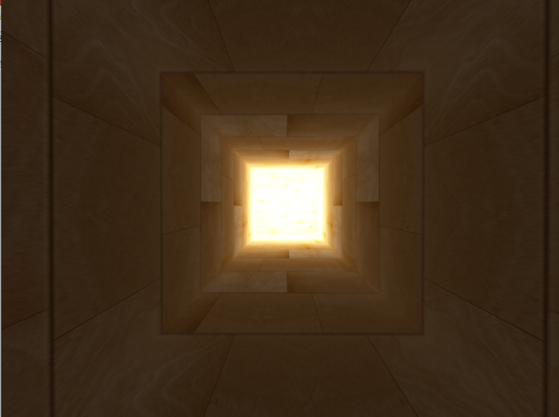
高动态范围(HDR)
色调映射
HDR渲染允许用更大范围的颜色值渲染从而获取大范围的黑暗与明亮的场景细节，但最后将所有HDR值转换成在[0.0, 1.0]范围的LDR(Low Dynamic Range,低动态范围)。转换HDR值到LDR值得过程叫做色调映射(Tone Mapping)，有很多的色调映射算法，致力在转换过程中保留尽可能多的HDR细节。
曝光色调映射算法
exposure=0.5
exposure=1.0
exposure=5.0

Slide 29
4
泛光(Bloom)

Slide 30
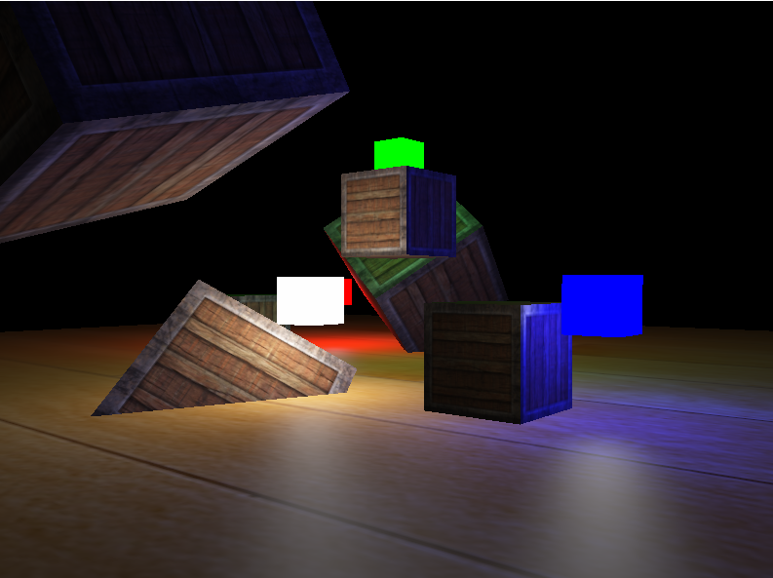
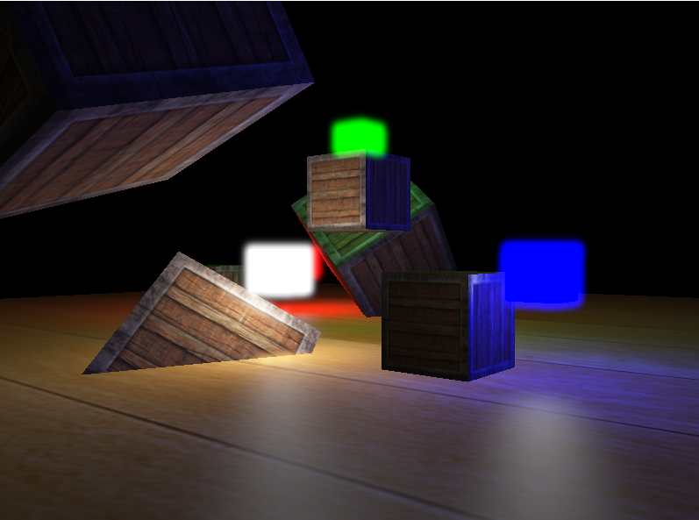
泛光(Bloom)
因为监视器的亮度范围是有限的,明亮的光源和区域经常很难向观察者表达出来。一种区分明亮光源的方式是使它们在监视器上发出光芒，光源的光芒向四周发散。
泛光是使所有明亮区域产生光晕效果，这样就会产生光源或亮区是强光区。

Slide 31
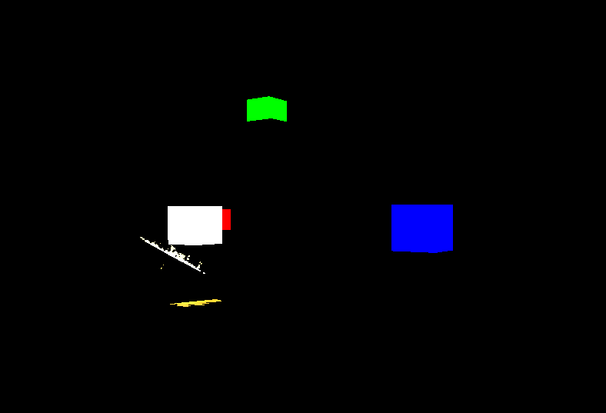
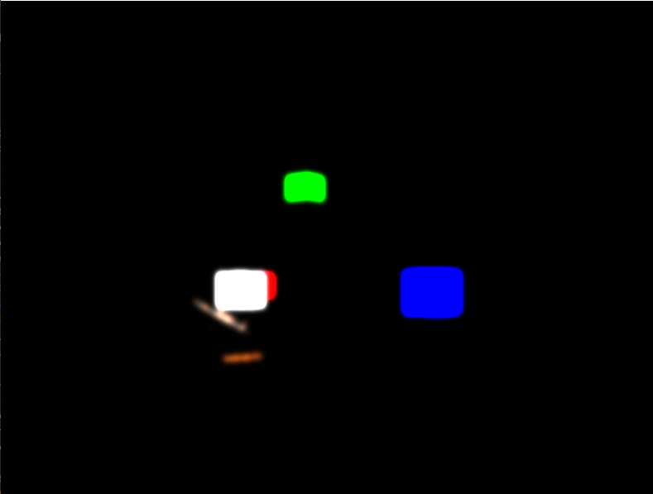
泛光(Bloom)
泛光实现步骤
Combine
Blur

Slide 32
泛光(Bloom)
提取亮色
glGenFramebuffers(1, &m_uiHDRBuffer);
glBindFramebuffer(GL_FRAMEBUFFER, m_uiHDRBuffer);
glGenTextures(2, m_uiColorBuffers);
for (unsigned int i = 0; i < 2; i++)
{
glBindTexture(GL_TEXTURE_2D, m_uiColorBuffers[i]);
glTexImage2D(GL_TEXTURE_2D, 0, GL_RGBA16F, uiWidth, uiHeight, 0, GL_RGBA, GL_FLOAT, NULL);
glTexParameteri(GL_TEXTURE_2D, GL_TEXTURE_MIN_FILTER, GL_LINEAR);
glTexParameteri(GL_TEXTURE_2D, GL_TEXTURE_MAG_FILTER, GL_LINEAR);
glTexParameteri(GL_TEXTURE_2D, GL_TEXTURE_WRAP_S, GL_CLAMP_TO_EDGE);
glTexParameteri(GL_TEXTURE_2D, GL_TEXTURE_WRAP_T, GL_CLAMP_TO_EDGE);
glFramebufferTexture2D(GL_FRAMEBUFFER, GL_COLOR_ATTACHMENT0 + i, GL_TEXTURE_2D, m_uiColorBuffers[i], 0);
}
unsigned int attachments[2] = { GL_COLOR_ATTACHMENT0,GL_COLOR_ATTACHMENT1 };
glDrawBuffers(2, attachments);
glBindFramebuffer(GL_FRAMEBUFFER, 0);
float brightness = dot(lighting,vec3(0.2126,0.7152,0.0722));
if(brightness > 1.0)
BrightColor = vec4(lighting,1.0);
else
BrightColor = vec4(0.0,0.0,0.0,1.0);
FragColor = vec4(lighting, 1.0);

Slide 33
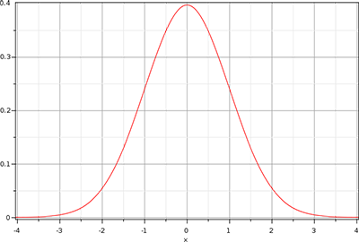

泛光(Bloom)
高斯模糊
高斯模糊基于高斯曲线，高斯曲线通常被描述为一个钟形曲线，中间的值达到最大化，随着距离的增加，两边的值不断减少。
高斯方程允许我们把二维方程分解为两个更小的方程：一个描述水平权重，另一个描述垂直权重。我们首先用水平权重在整个纹理上进行水平模糊，然后在经改变的纹理上进行垂直模糊

Slide 34
泛光(Bloom)
混合
const float gamma = 2.2;
vec3 hdrColor = texture(texture_diffuse1,fs_in.TexCoords).rgb;
vec3 bloomColor = texture(texture_diffuse2,fs_in.TexCoords).rgb;
if(bloom)
hdrColor +=bloomColor;
vec3 result = vec3(1.0) - exp(-hdrColor * exposure);
if(bgamma)
result = pow(result,vec3(1.0/gamma));
FragColor = vec4(result,1.0);

Slide 35
谢谢大家
THANK YOU FOR WATCHING

